Slide 1
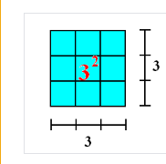
DRUHÁ a TRETIA MOCNINA
Viete, že sme sa s ňou už stretli?
Spomeňte si na vzorce, ktoré sme nedávno opakovali – obsahy štvorca a kruhu:
S = a . a = a²
S = 3 . 3 = 9 cm²
Platí : 3 . 3 = 3² = 9

Slide 2

MOCNINY
RNDr. Anna Slovenkaiová, Kvarta

Slide 3
DRUHÁ a TRETIA MOCNINA
Viete, že sme sa s ňou už stretli?
Spomeňte si na vzorce, ktoré sme nedávno opakovali – objem kocky
V = a . a . a = a³
V = 3 . 3 . 3 = 27 cm³
a
Platí : 3 . 3. 3 = 3³ = 27
a
a

Slide 4
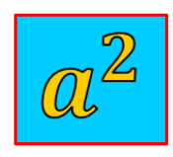
DRUHÁ MOCNINA
Je to súčin dvoch rovnakých činiteľov.
a . a = a²
6² = 6 . 6 = 36
11² = 11 . 11 = 121
mocniteľ (exponent)
základ mocniny

Slide 5
TRETIA MOCNINA
Je to súčin troch rovnakých činiteľov.
a . a . a = a³
6³ = 6 . 6 . 6 = 216
4³ = 4 . 4 . 4 = 64
a³
mocniteľ (exponent)
základ mocniny

Slide 6


Slide 7




MOCNINA - ZÁPIS
5 . 5 . 5
5³

Slide 8
Zapíšte ako mocninu:
4 . 4 . 4 . 4 . 4 . 4 =
3 . 3 =
1 . 1 . 1 . 1 . 1 =
8 . 8 . 8 =
10 . 10 . 10 . 10 =
(-5) . (-5) . (-5) . (-5) . (-5) . (-5) . (-5) =
4⁶
3²
1⁵
8³
10⁴
(-5)⁷

Slide 9
Napíšte v tvare súčinu:
X⁵ =
y ² =
C⁶ =
X . X . X . X . X
y . y
c . c . c . c . c . c

Slide 10
DRUHÁ MOCNINA spamäti
Čísla 1 – 20:
1² = 1 . 1 = 1 11² = 121
2² = 4 12² = 144
3² = 9 13² = 169
4² = 16 14² = 196
5² = 25 15² = 225
6² = 36 16² = 256
7² = 49 17² = 289
8² = 64 18² = 324
9² = 81 19² = 361
10² = 100 20² = 400

Slide 11
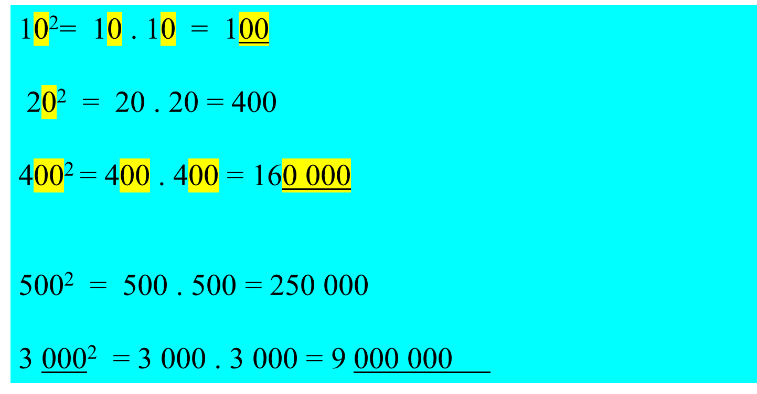
DRUHÁ MOCNINA spamäti
Čísla končiace nulami:
Počet núl sa zdvojnásobí !!!
Umocníme číslo bez núl a pripíšeme dvojnásobný počet núl.

Slide 12
DRUHÁ MOCNINA spamäti
Desatinné čísla:
0,1² = 0,1 . 0,1 = 0,01
0,02² = 0,02 . 0,02 = 0,0004
0,003² = 0,003 . 0,003 = 0,000009
0,14² = 0,14 . 0,14 = 0,0196
Počet desatinných miest sa zdvojnásobí !!!
Umocníme číslo bez núl a oddelíme dvojnásobný počet desatinných miest.

Slide 13
DRUHÁ MOCNINA spamäti
Precvičme si:
800² =
0,9² =
130² =
0,15² =
0,007² =
640 000
0,81
16 900
0, 0225
0, 000049

Slide 14
DRUHÁ MOCNINA spamäti
Pozor na záporné čísla a zátvorky:
15 ² = 15 . 15 = +225
základom mocniny je 15
( -15 )² = ( -15 ) . ( - 15 ) = + 225
základom mocniny je - 15
ALE:
-15² = - 15 . 15 = - 225
základom mocniny je 15
(-15)²≠ 15²

Slide 15
DRUHÁ MOCNINA spamäti
-4² =
(-0,8)² =
-120² =
(- 20)² =
-0,13² =
-16
0,64
-14 400
400
- 0, 0169

